Slide 1


Исследование магнитной структуры Tb_{0.8}Ce_{0.2}MnO₅
Гаврилов С.В.
ПИЯФ НИЦ КИ
Гатчина
2016

Slide 2
И.А. Зобкало – ЛФК ОИКС ОНИ
ПИЯФ НИЦ КИ, Гатчина
Е.К. Димакова – СПбГУ, Физический факультет,
Кафедра ядерно-физических методов исследования
E. Ressouche
– Институт Лауэ-Ланжевена,
Гренобль, Франция
В.А. Санина, Е.И.Головенчиц
Физико-технический институт имени А.Ф.Иоффе РАН, Санкт-Петербург

Slide 3
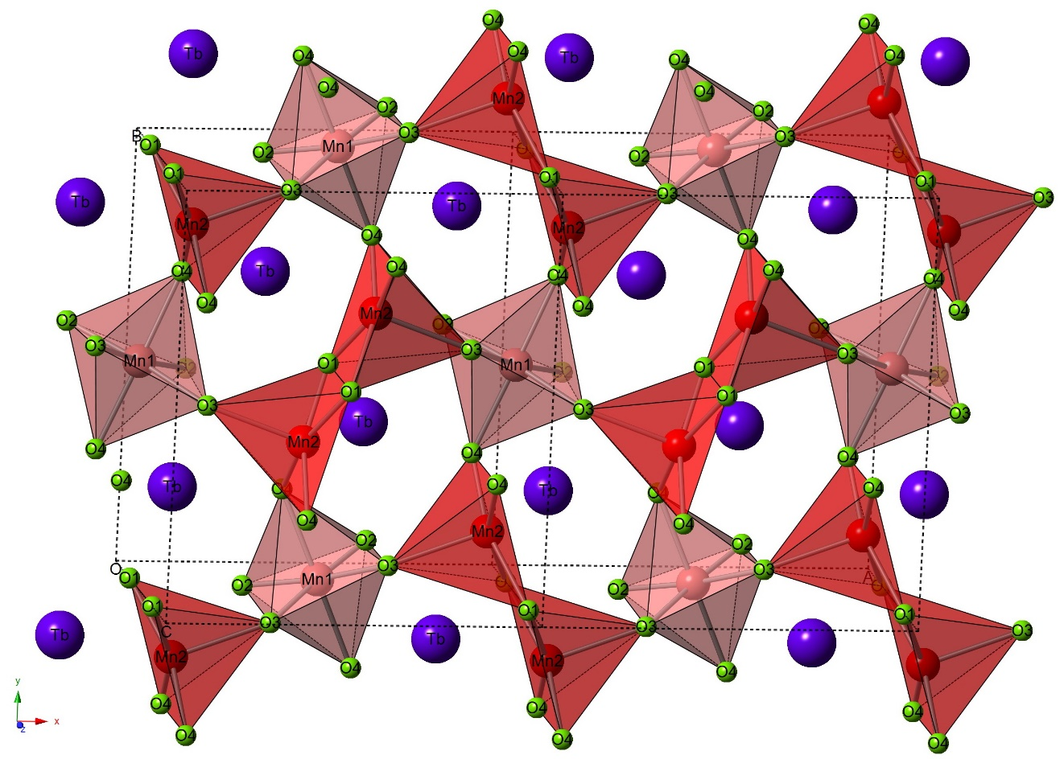
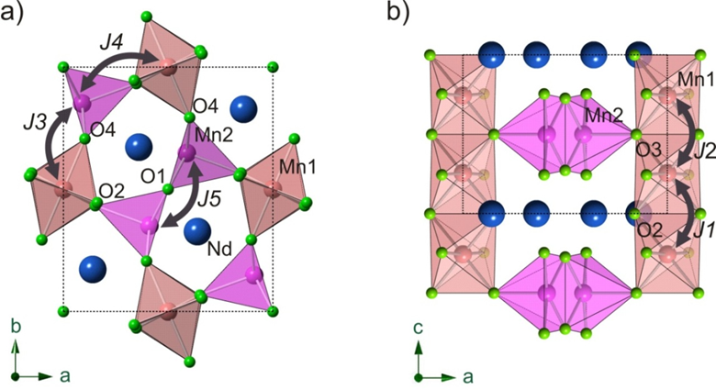
RMn₂O₅ Pbam
a = 7.3251 Å,
b = 8.5168 Å,
c = 5.6750 Å
Октаэдры Mn⁴⁺O₆ , соединенные по ребру вдоль оси с
Пары пятиконечных пирамид Mn³⁺O₅, соединенных с двумя цепочками Mn⁴⁺O₆.
Мы имеем 5 различных, но близких по обменной энергии, взаимодействий J1–J5 между ионами марганца в соседних пирамидах и октаэдрах – фрустрация системы, ведущая к появлению разнообразия магнитных фаз

Slide 4
Вследствие магнитного вырождения, реализующегося в исследуемых системах из-за конкуренции близких по величине обменных взаимодействий не только ближайших, но и следующих за ближайшими соседей, в системе происходит каскад магнитных фазовых переходов с появлением/исчезновением независимо как по оси a, так и по оси с несоразмерной магнитной структуры.
С целью изменения магнитного взаимодействия между ионами Mn³⁺ и Mn⁴⁺ используется допирование TbMn₂O₅ церием. Легирующие ионы церия могут иметь валентность от +3 до +4. Радиус иона Ce⁴⁺ меньше, чем у Ce³⁺ (1.11 Å и 1.28 Å соответственно . Ионный радиус Tb³⁺ - 1.18 Å. Учитывая меньший размер ионов Ce⁴⁺ , можно предположить, что в Tb_{0.8}Ce_{0.2}Mn₂O₅ валентность церия – 4. В результате возникает свободный электрон (R³⁺ = Ce⁴⁺ + e), который распространяется в подсистеме марганца. Таким образом, легирование ионами Ce⁴⁺ меняет соотношение Mn³⁺ и Mn⁴⁺ , а также плотность носителей заряда.

Slide 5
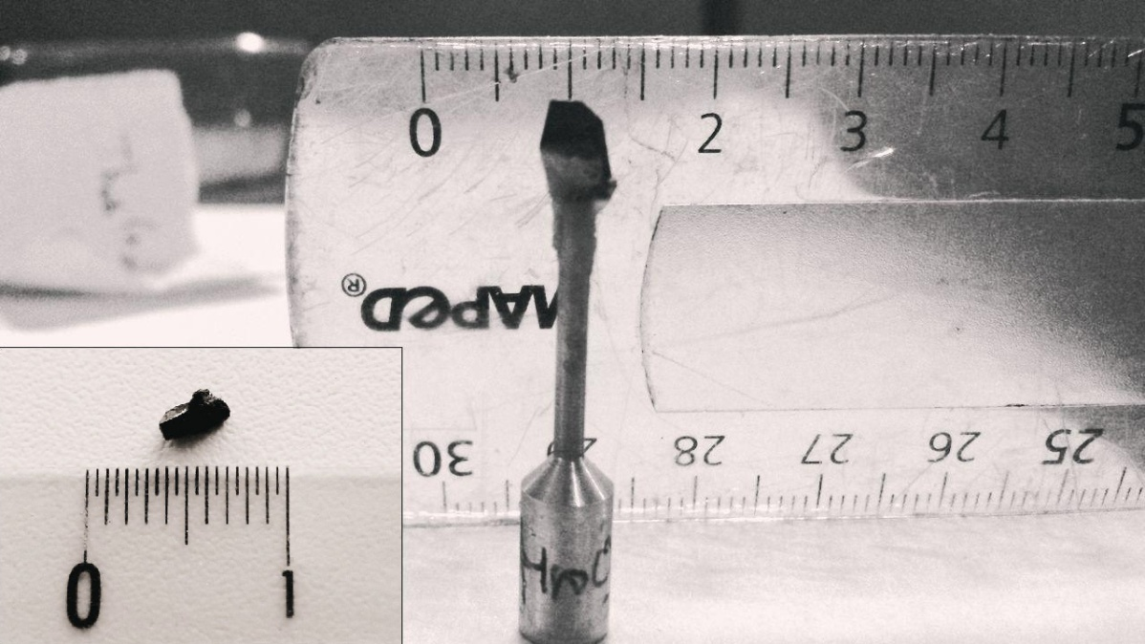
Монокристаллы Tb_{0.8}Ce_{0.2}Mn₂O₅ были выращены методом спонтанной кристаллизации по технологии [42] в Физико-техническом институте им. Иоффе и имели форму «таблетки» с примерными размерами до 3х3х1мм, Состав был установлен флуоресцентным рентгеновским методом. Кристаллическая структура этих соединений, определенная методом нейтронного рассеяния, описывается группой Pbam, а параметры ячейки a = 7.357(4)Å b = 8.540(5)Å c = 5.683(4)Å [43],

Slide 6
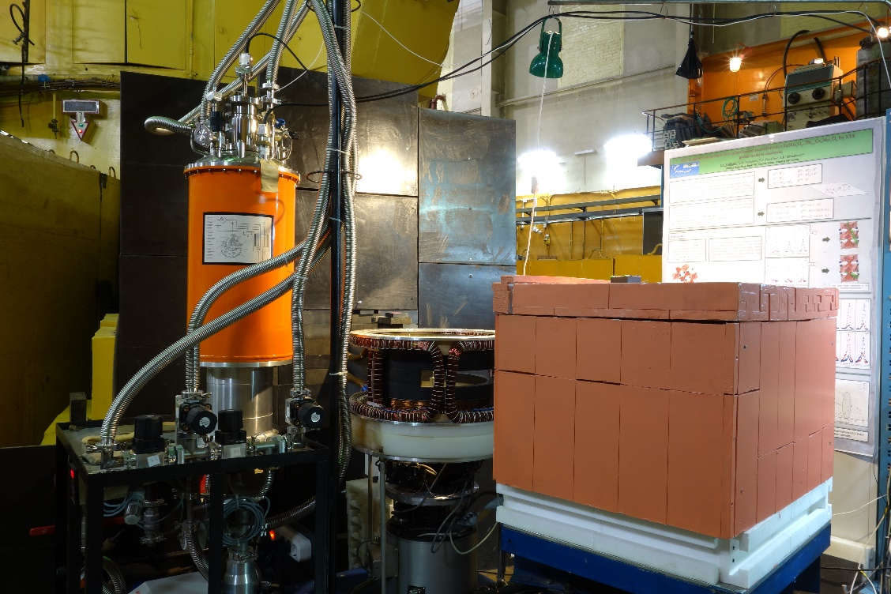
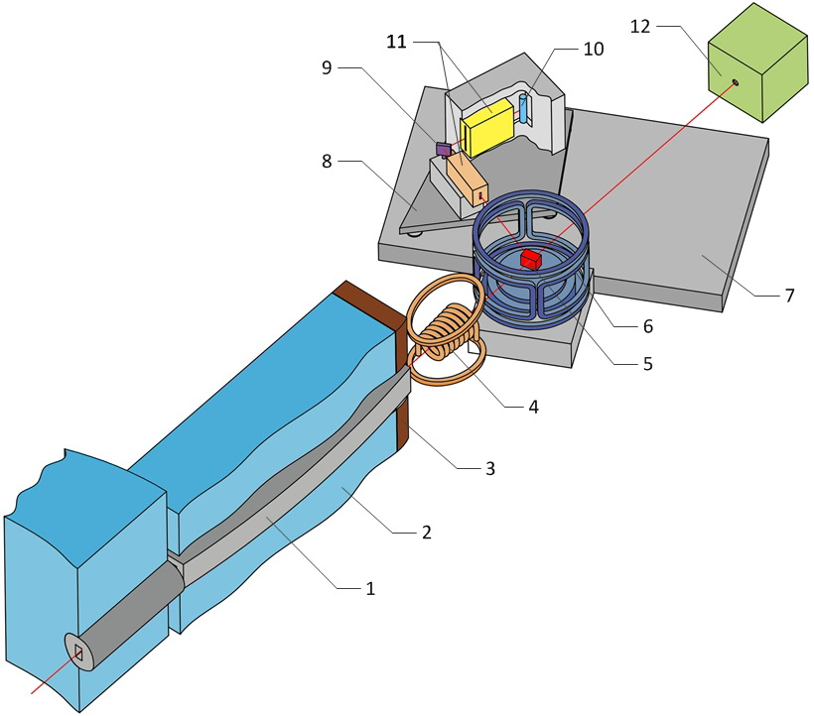
Дифрактометр поляризованных нейтронов 6 канал ВВР-М ПИЯФ НИЦ КИ
1 – поляризующий нейтроновод; 2 – защита нейтроновода; 3 – защитная маска из борированного полиэтилена; 4 – консоль со спин- флиппером и фильтром λ/2; 5 – модуль образца; 6 – катушки ведущего поля; | 7 – основание; 8 – платформа анализатора – детектора на пневмоопорах; 9 – поляризующий кристалл – анализатор, монохроматор; 10 – детектор; 11 – коллиматоры; 12 – ловушка прямого пучка.

Slide 7
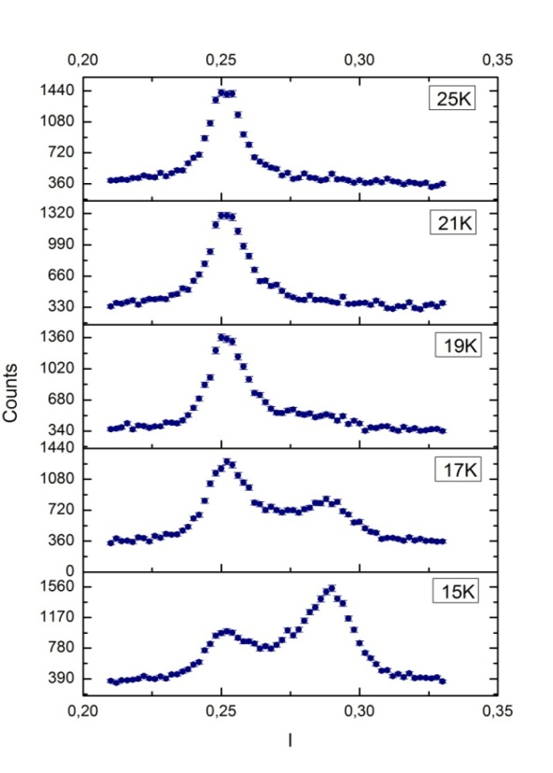
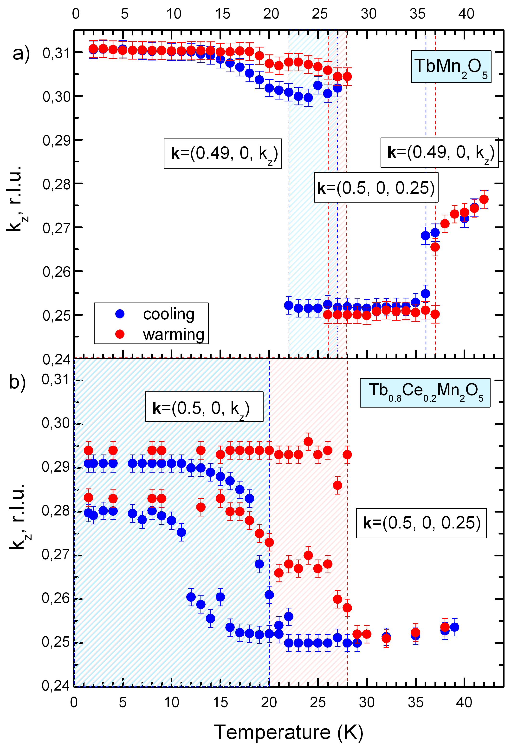
Магнитные фазы в Tb_{(1-x)}Ce_{x}Mn₂O₅ (x=0, 0.2, 0.25)
Соразмерная фаза k₁ = (0.5, 0, k_{z1}), k_{z1}=0.25 T_{N} ~ 39К (для х = 0.2), T_{N} ~ 38К (х=0.25).
k_{z1} увеличивается до 0.280(2) в диапазоне 15 – 10 К – переход в несоразмерную фазу.
Несоразмерная фаза k₂ = (1/2, 0, k_{z2}), k_{z2} = 0.256(2), T₁ = 21K (х=0.2) и 19К (х=0.25).
k_{z2} изменяется до 0.292(2) при охлаждении до 16К.
(1 0 0)⁺
При повышении температуры – обратное изменение компонент k_{z1} и k_{z2} к первоначальным значениям, однако эти изменения происходят при температурах на 7 градусов выше, чем при понижении температуры.
TbMn₂O₅ :
T₁=43 K несоразмерная
k₁ = (~0.5 0 k_{z1}),
Т₂=33 К соразмерная
k₂ = (0.5 0 0.25),
Т₃=24 K несоразмерная
k₃ = (0.48 0 k_{z2})

Slide 8
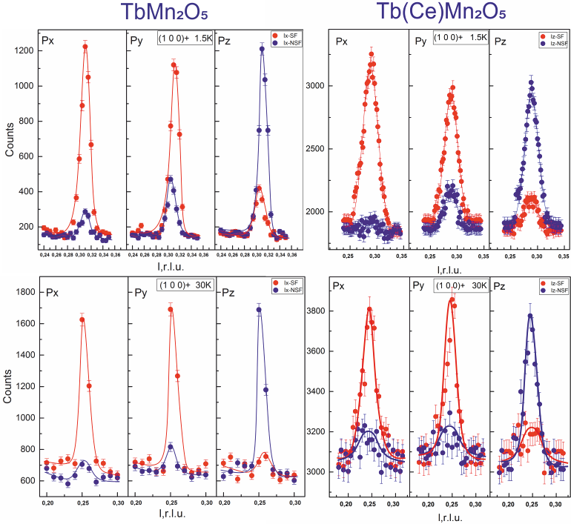
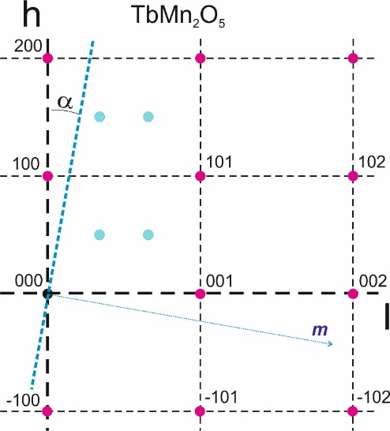
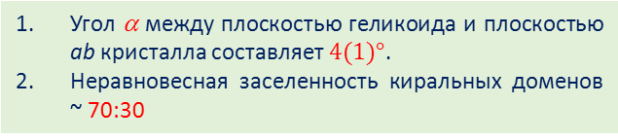
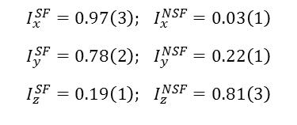
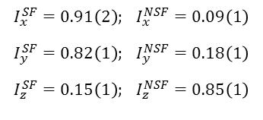
Tb_{0.8}Ce_{0.2}Mn₂O₅: XYZ поляризационный анализ, 6-й канал ВВР-М
TbMn₂O₅
Tb_{0.8}Ce_{0.2}Mn₂O₅
$$I_{x}^{SF}=0.91\left(2\right); I_{x}^{NSF}=0.09\left(1\right)$$
$$I_{y}^{SF}=0.82\left(1\right); I_{y}^{NSF}=0.18\left(1\right)$$
$$I_{z}^{SF}=0.15\left(1\right); I_{z}^{NSF}=0.85\left(1\right)$$
$$I_{x}^{SF}=0.97\left(3\right); I_{x}^{NSF}=0.03\left(1\right)$$
$$I_{y}^{SF}=0.78\left(2\right); I_{y}^{NSF}=0.22\left(1\right)$$
$$I_{z}^{SF}=0.19\left(1\right); I_{z}^{NSF}=0.81\left(3\right)$$
Угол α между плоскостью геликоида и плоскостью ab кристалла составляет $4(1)°$.
Неравновесная заселенность киральных доменов ~ 70:30

Slide 9
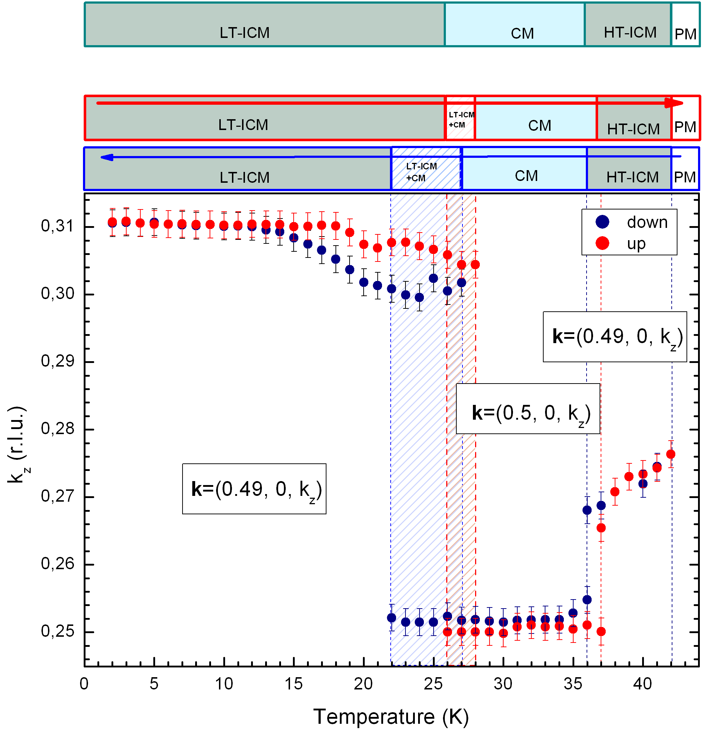
Магнитные фазы
в Tb_{(1-x)}Ce_{x}Mn₂O₅ (x=0, 0.2, 0.25)
Tb_{(1-x)}Ce_{x}Mn₂O₅ –
«электронное» легирование
Tb³⁺ → Ce⁴⁺ + e
Электрон распространяется в подсистеме ионов марганца (Mn⁴⁺ + e ↔ Mn³⁺).
Таким образом, легирование изменяет соотношение числа ионов Mn³⁺ и Mn⁴⁺, увеличивая концентрацию ионов Mn³⁺ в сравнении с Mn⁴⁺.
Фазовая диаграмма TbMn₂O₅.

Slide 10
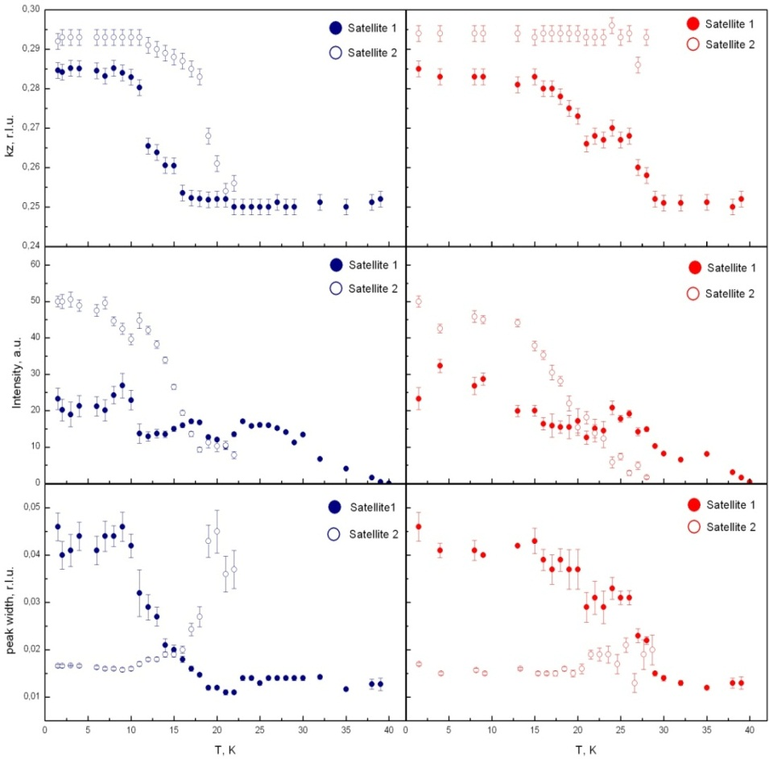
«Электронное» легирование TbMn₂O₅ церием, изменяя соотношение ионов Mn³⁺ и Mn⁴⁺, приводит к заметному изменению структуры магнитных взаимодействий.
(1 0 0)⁺
В системе возникает сосуществование двух магнитных фаз в широком температурном диапазоне.
Близость друг к другу векторов магнитной структуры двух сосуществующих фаз k₁ и k₂ свидетельствует о близости обменных взаимодействий, эффективных в доменах, соответствующих этим фазам.
Большая величина температурного гистерезиса в легированных кристаллах Tb_{0.8}Ce_{0.2}Mn₂O₅ и Tb_{0.75}Ce_{0.25}Mn₂O₅ связана с высокой концентрацией мелких магнитных доменов, соответствующих магнитным фазам.
В TbMn₂O₅ наличие более крупных магнитных доменов приводит к уменьшению температурного гистерезиса.

Slide 11
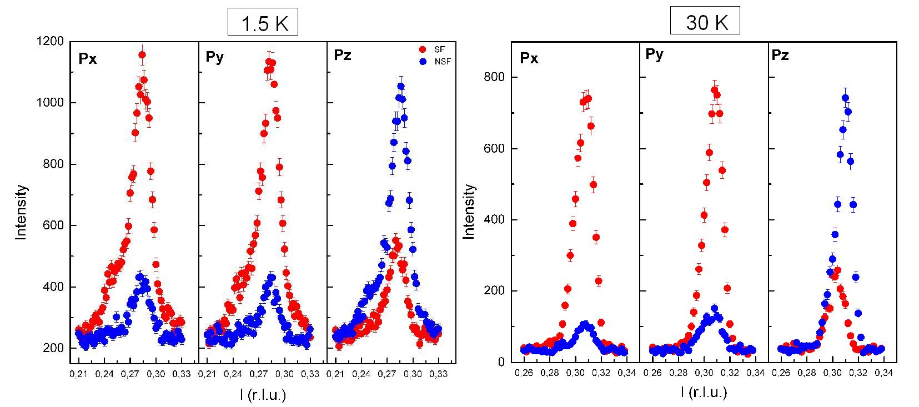
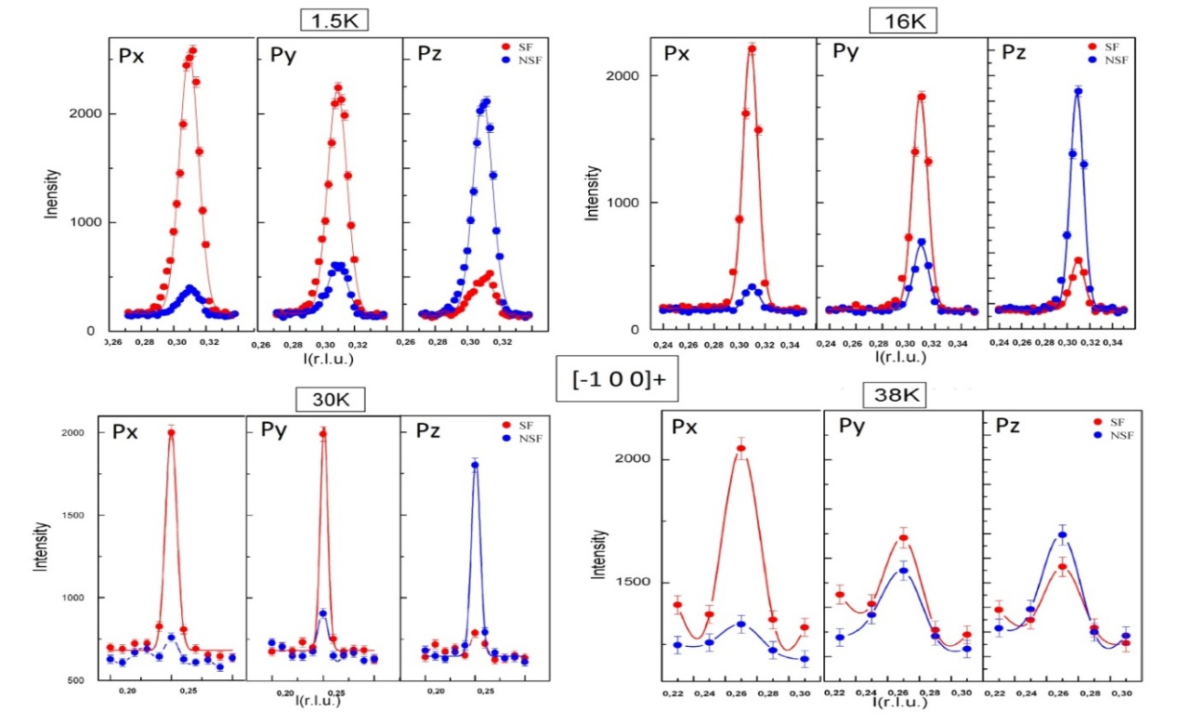
Результат сканирования магнитного сателлита [-1 0 0] при различных температурах с использованием XYZ-поляризационного анализа в Tb_{0.8}Ce_{0.2}Mn₂O₅ .
В Tb_{0.8}Ce_{0.2}Mn₂O₅ общий мотив магнитной структуры в соразмерной, и в (низкотемпературной) несоразмерной фазе такой же, что и в низкотемпературных фазах в TbMn₂O₅.

Slide 12
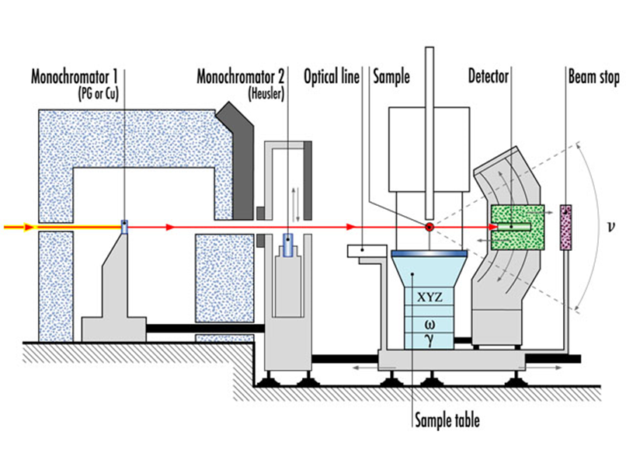
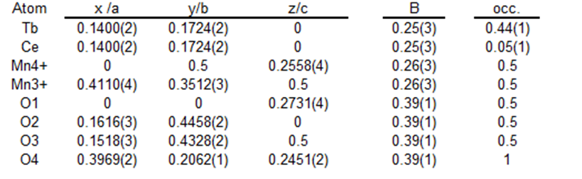
Уточнение кристаллической структуры - монокристалльный дифрактометр D23 ILL в Гренобле Был произведен набор интенсивностей ядерных брэгговских пиков для Tb_{0.8}Ce_{0.2}Mn₂O₅ при T=2K, 10K, 60K. Для каждой из температур было измерено порядка 600 брэгговских рефлексов.
Pbam: a = 7.356634 ,
b = 8.540245,
c = 5.683091,
α = β = γ = 90⁰.

Slide 13
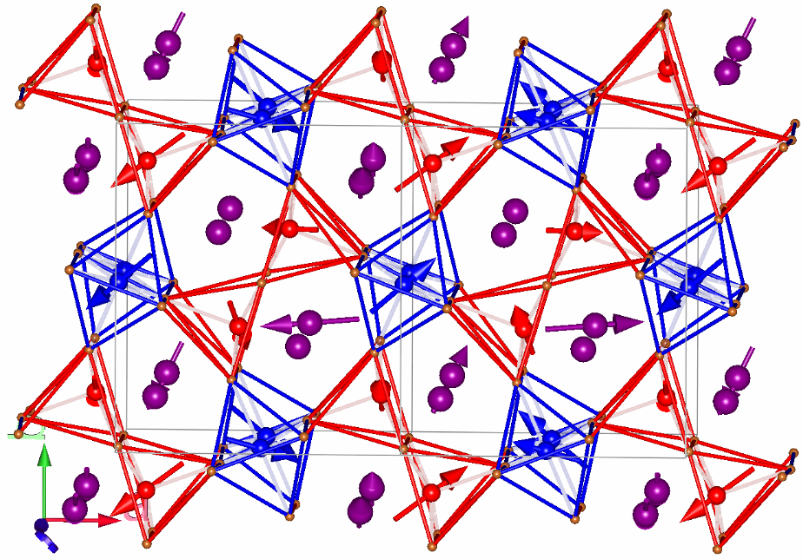
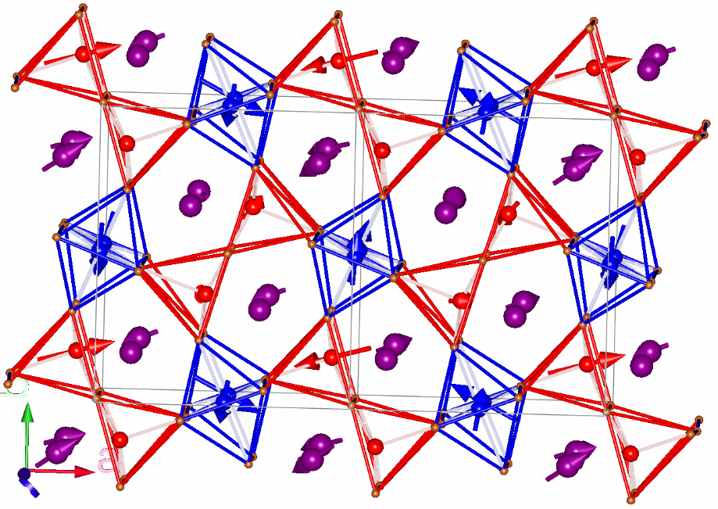
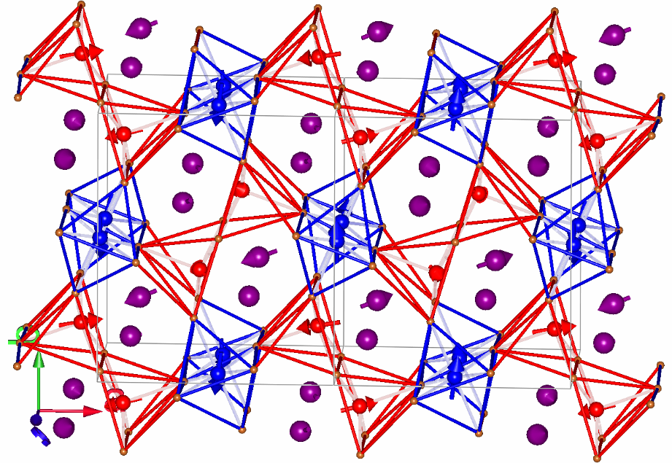
Т=10K
Для определения магнитной структуры Tb_{0.8}Ce_{0.2}Mn₂O₅
было измерено порядка ~150 магнитных сателлитов
T=28K
T=38 К

Slide 14
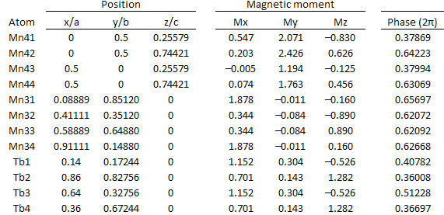
Магнитные моменты атомов при Т=28К. Моменты Tb1 и Tb2, Tb3 и Tb4 имеют одинаковые компоненты.
Если сравнить результаты с более ранними для чистого соединения TbMn₂O₅, то явным отличием будет то, что магнитные моменты Tb_{0.8}Ce_{0.2}Mn₂O₅ лежат не в плоскости (ab), а имеют все три компоненты, что совпадает с результатами XYZ-поляризационного анализа.

Slide 15
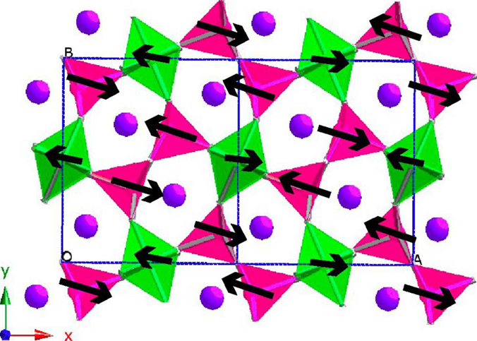
PHYSICAL REVIEW B 84, 224422 (2011)
Temperature evolution of the magnetic structure of TbMn₂O₅
C. Wilkinson, P. J. Brown, and T. Chatterji
PHYSICAL REVIEW B 84, 224422 (2011)
Determination of magnetic order of the rare-earth ions in multiferroic TbMn2O5
R. D. Johnson, S. R. Bland, C. Mazzoli, T. A. W. Beale, C-H. Du, C. Detlefs, S. B. Wilkins, and P. D. Hatton

Slide 16

Спасибо за внимание !

